Slide 1
ФОТО-ОТЧЕТ
Апрель 2023г.

Slide 2
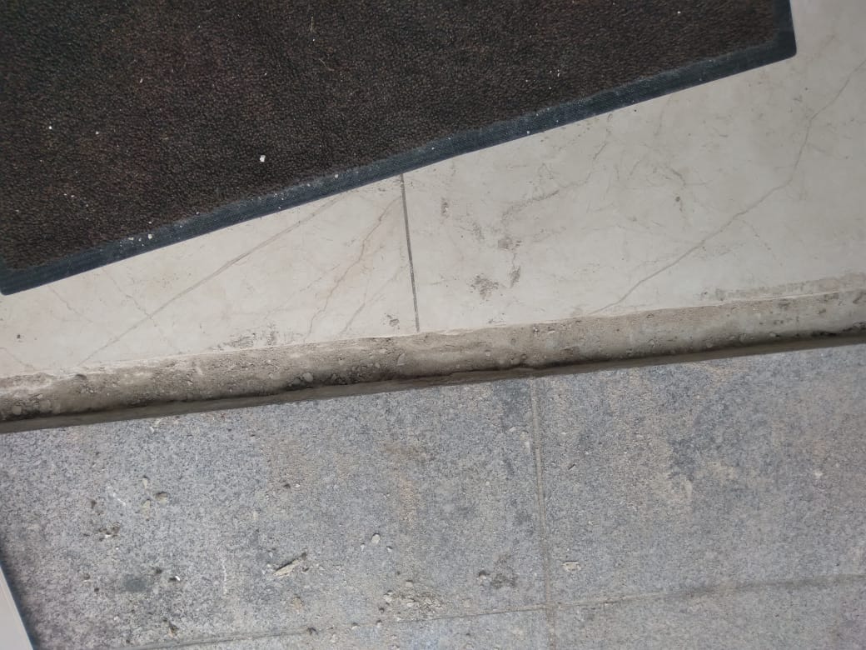
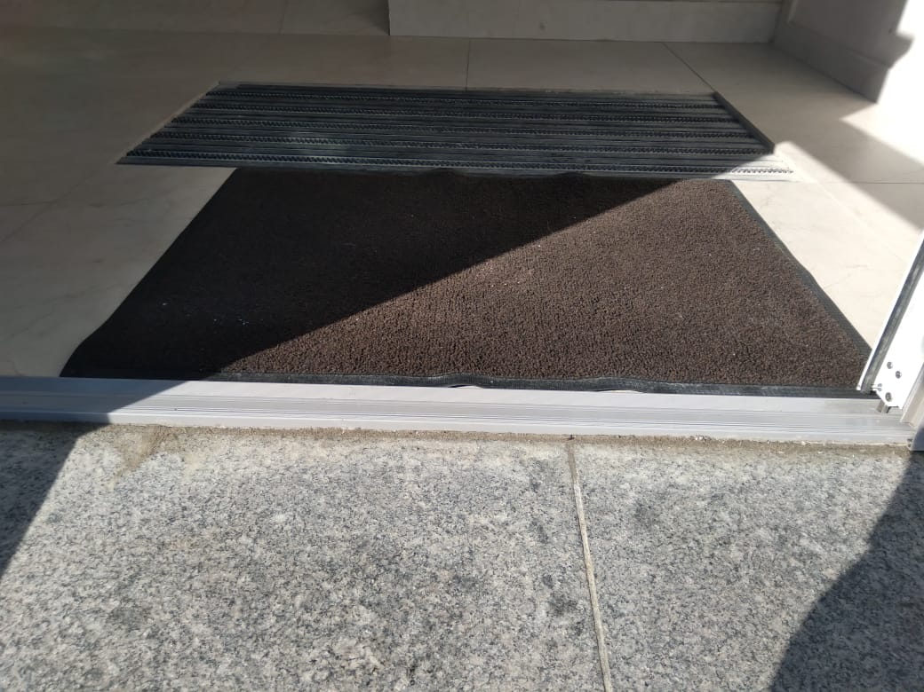
Монтаж дверного порога. Корпус 2, секция Д.

Slide 3
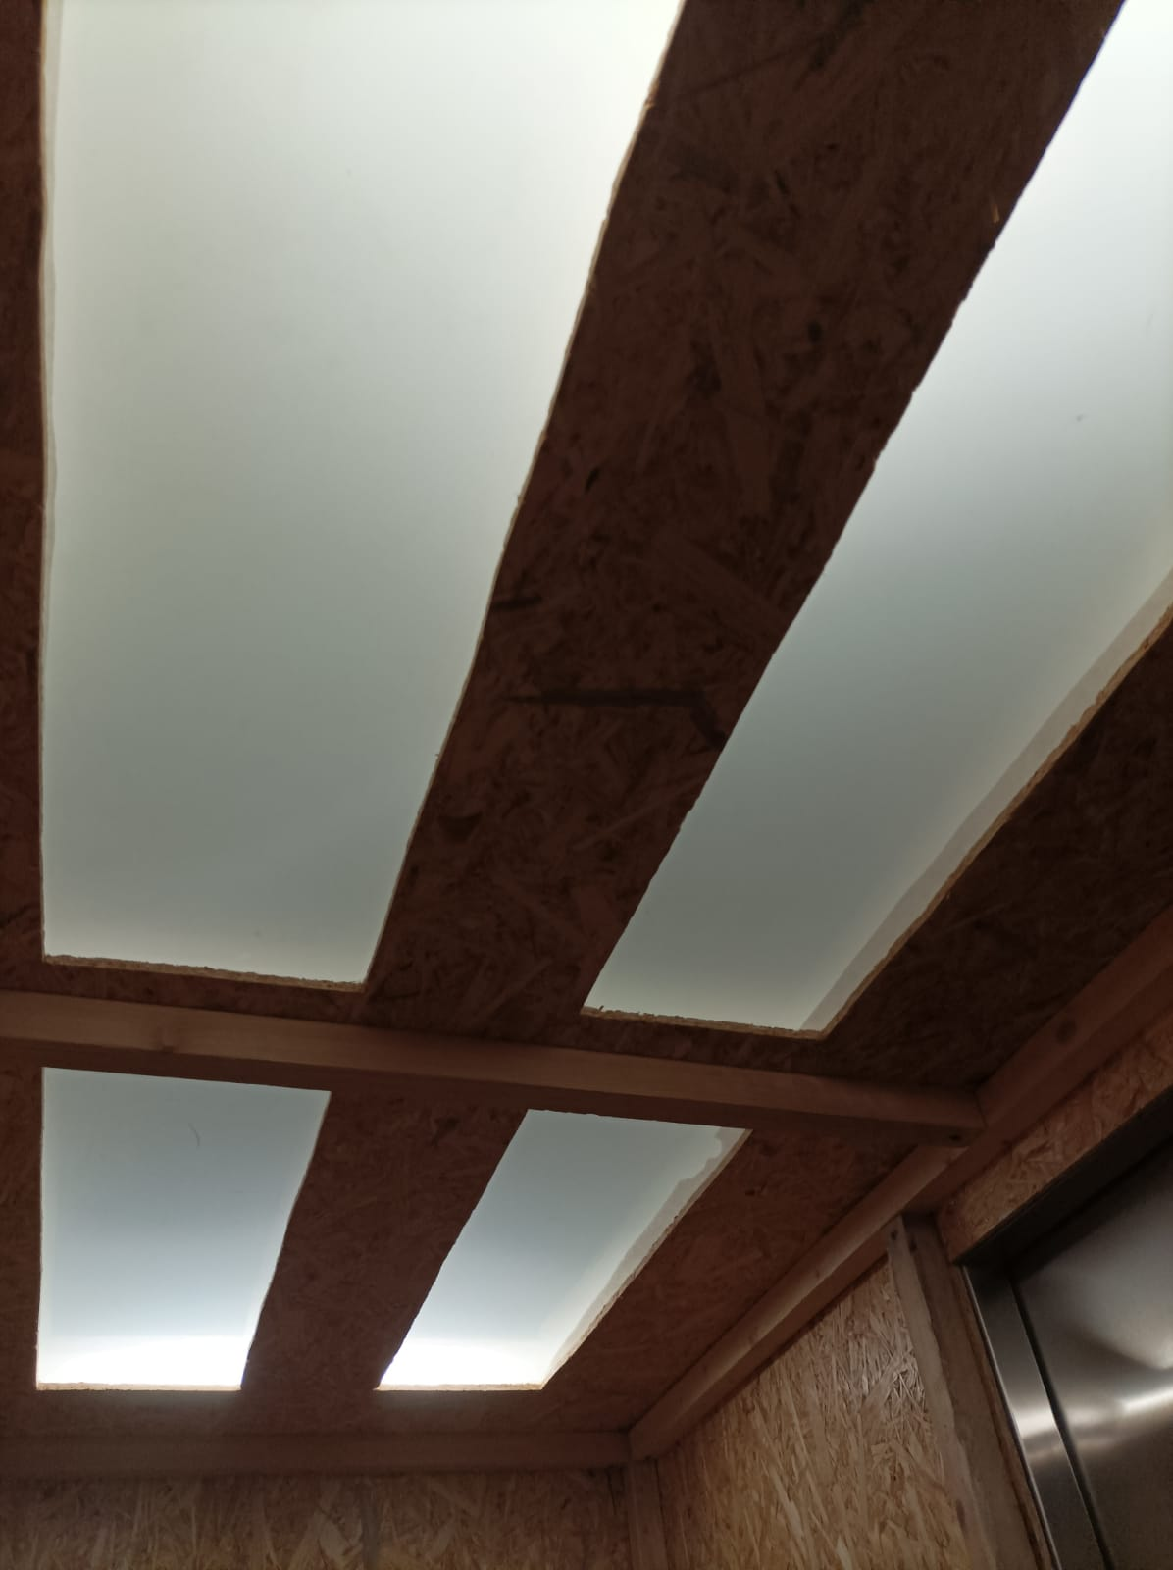
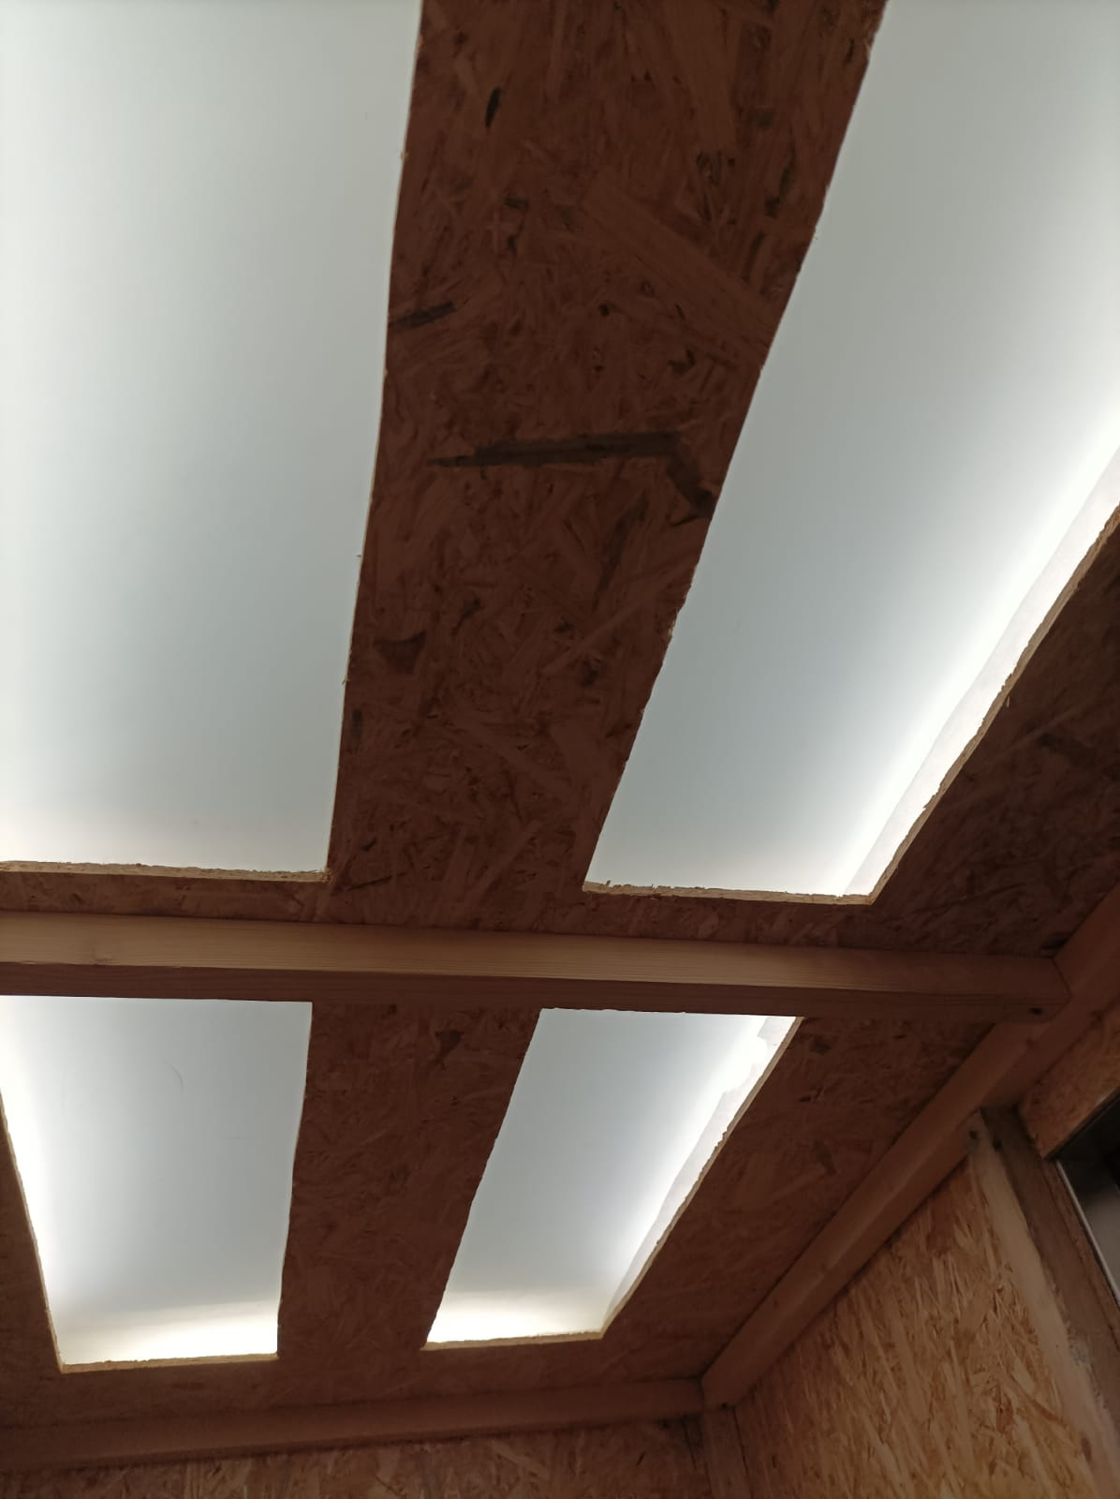
Замена ламп в грузовом лифте. Корпус 2, секция В.

Slide 4
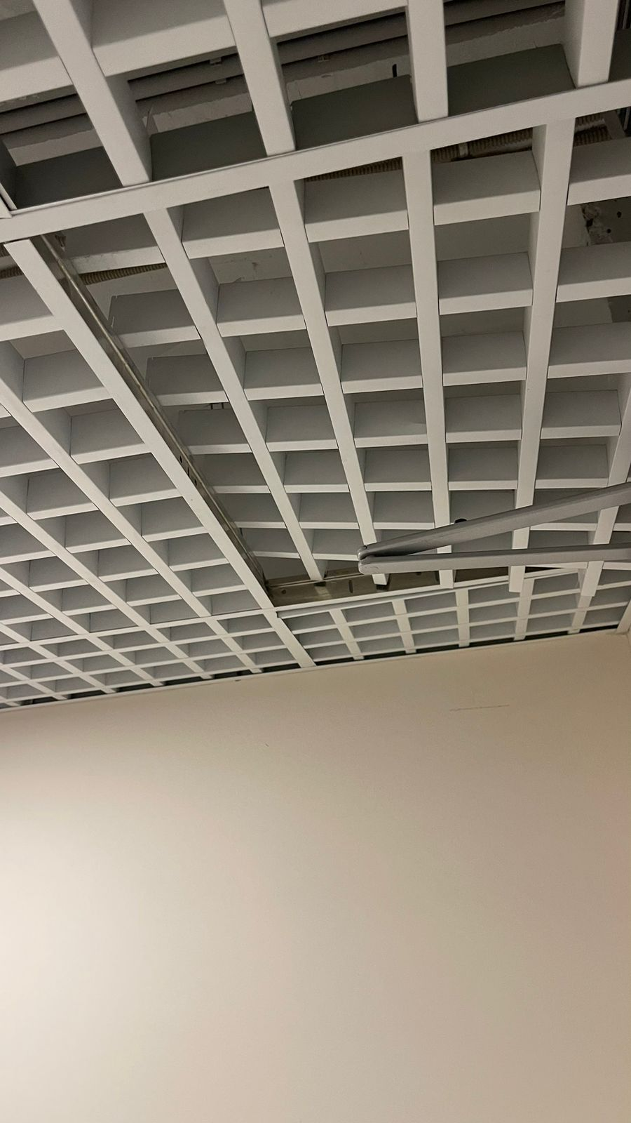
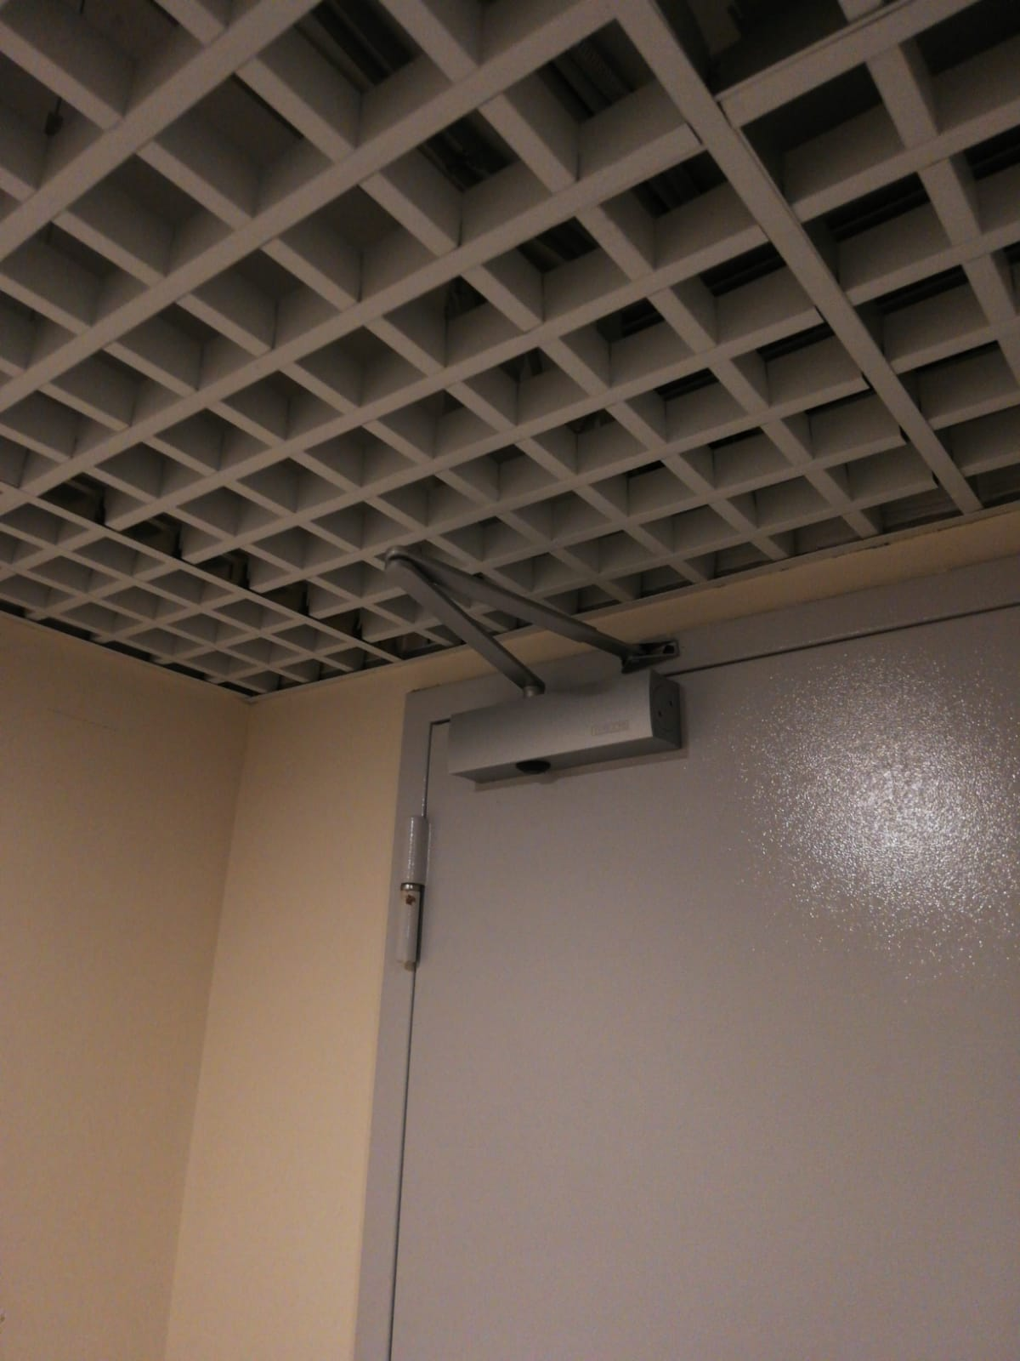
Восстановление подвесного потолка в лифтовом холле. Корпус 1, паркинг.

Slide 5
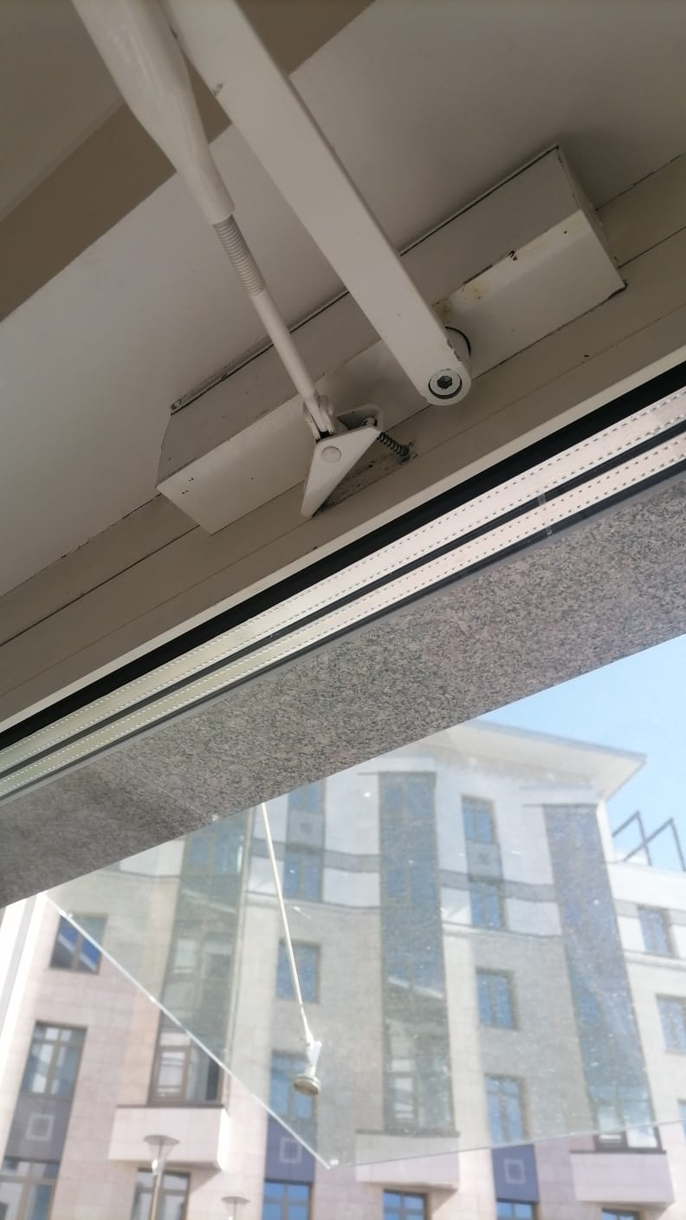
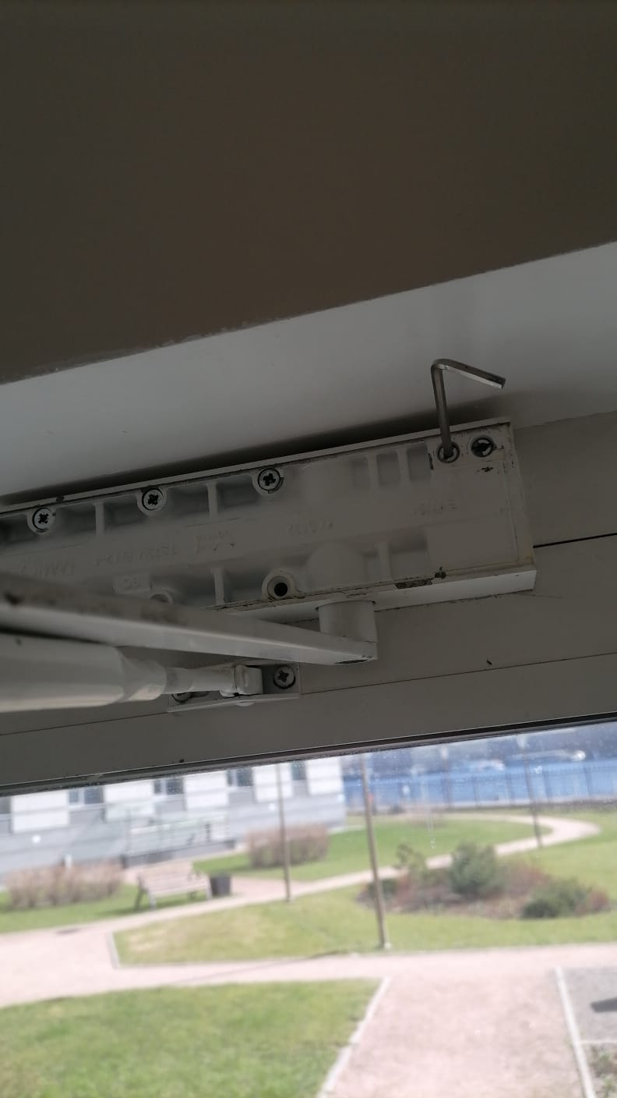
Ремонт доводчика, регулировка двери. Корпус 2, секция В.

Slide 6
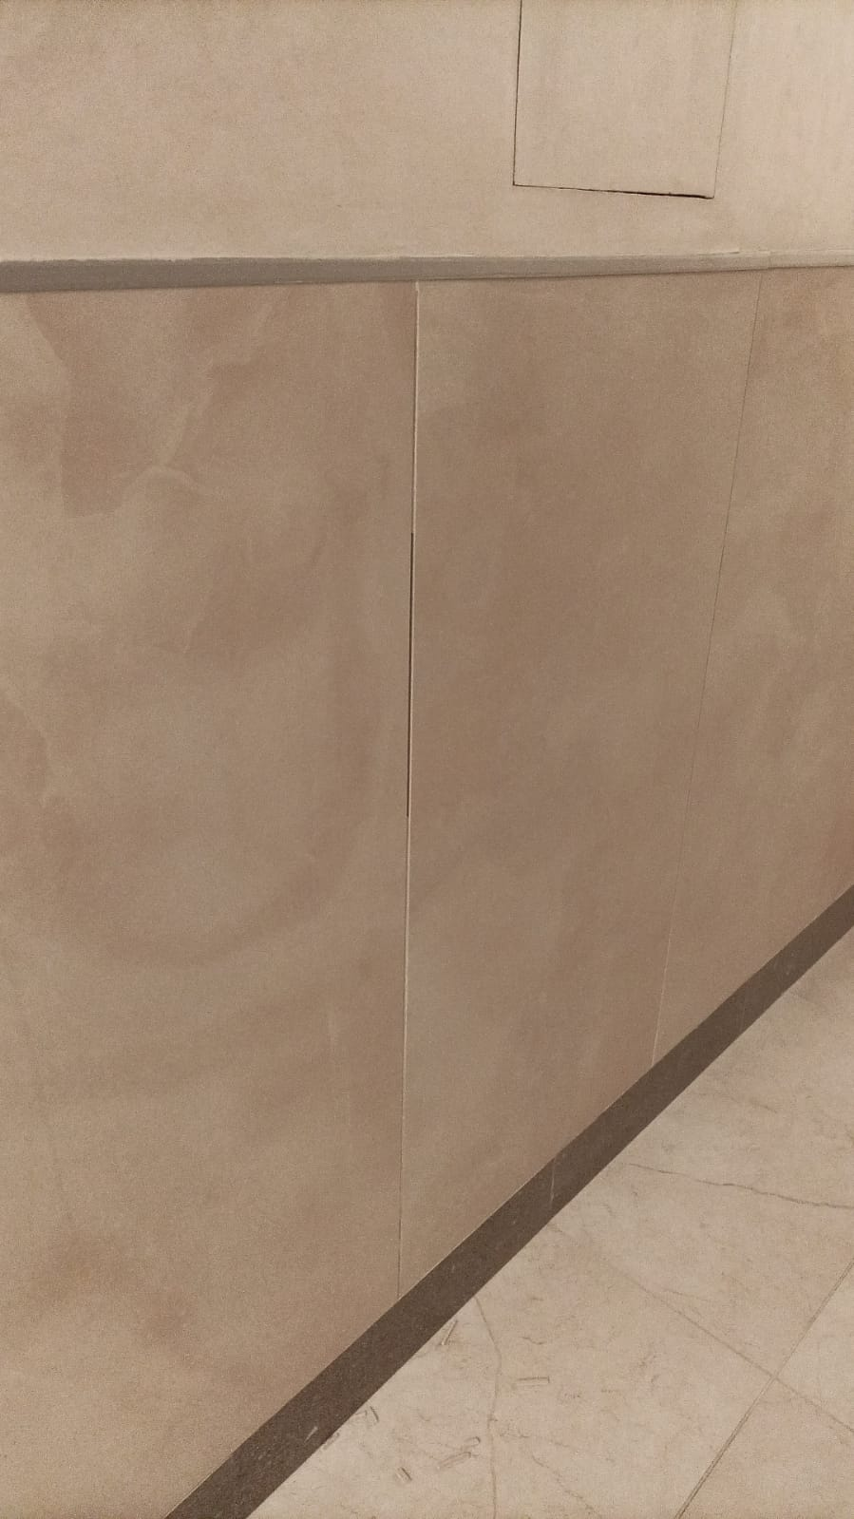
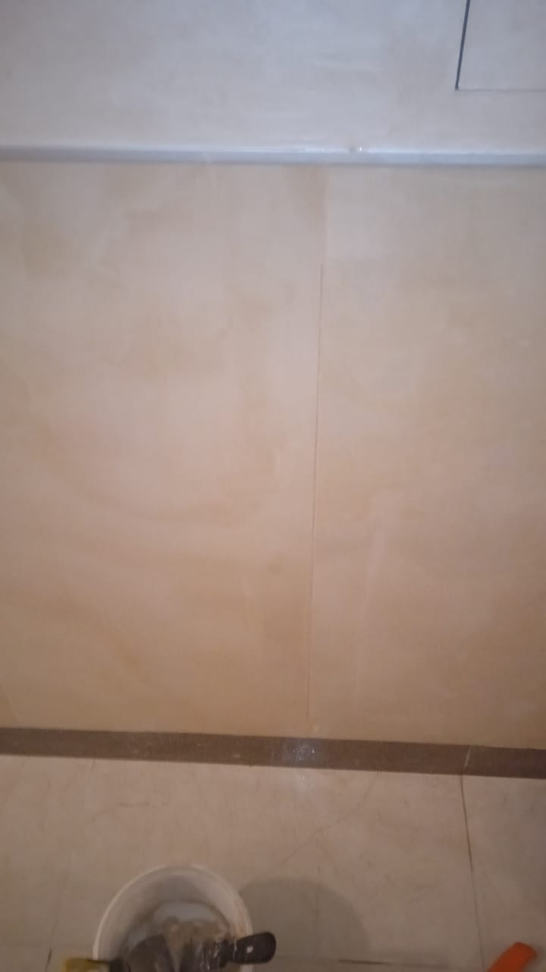
Корпус 2, секция А, этаж 2. Восстановление шва между декоративными плитами.

Slide 7
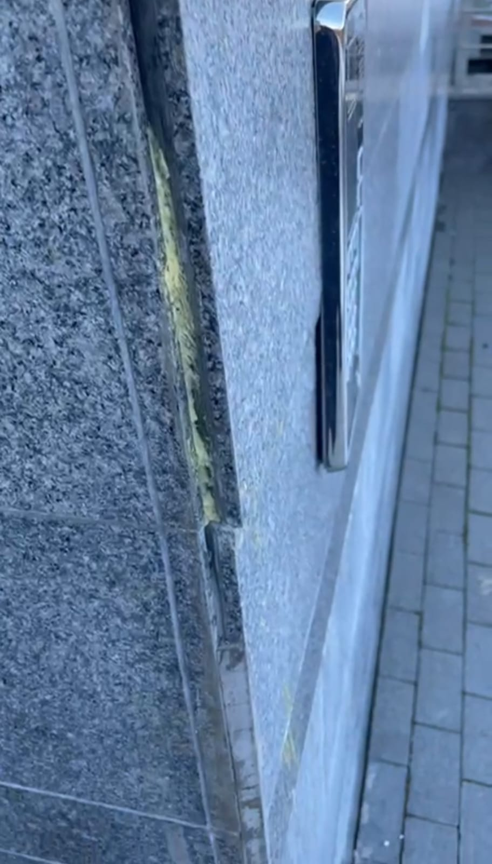
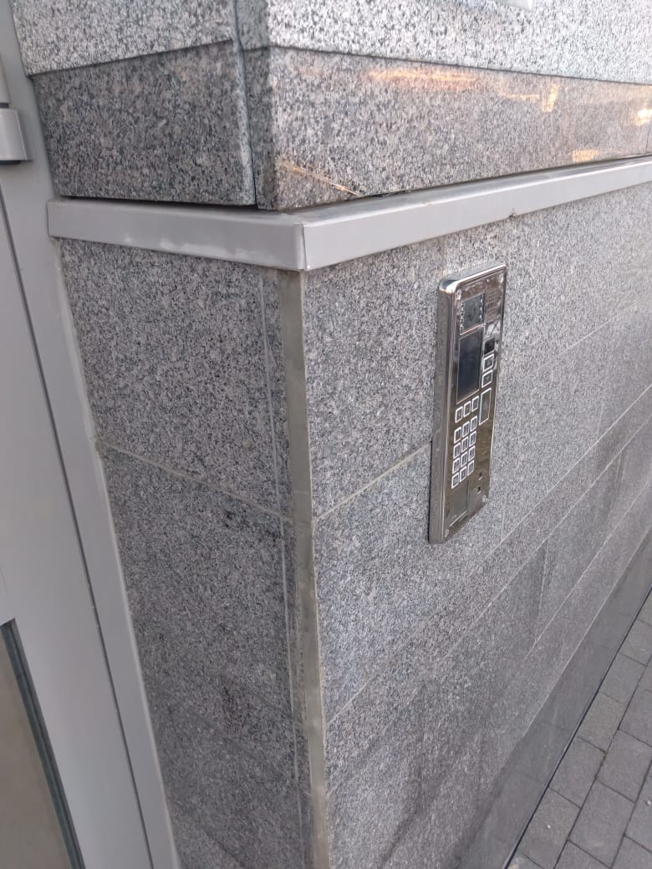
Ремонт стыка гранитных плит. Корпус 2, секция Д, парадная 2.

Slide 8
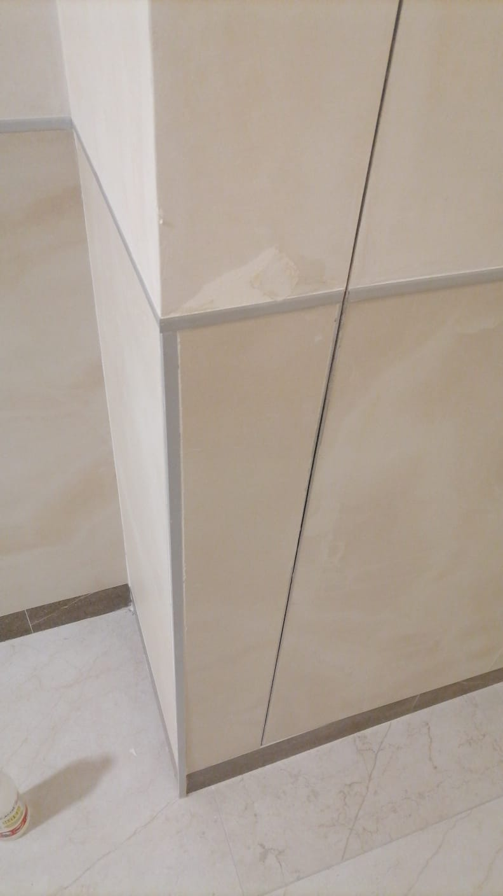
Ремонт планки между декоративными панелями. Корпус 2, секция Д.

Slide 9
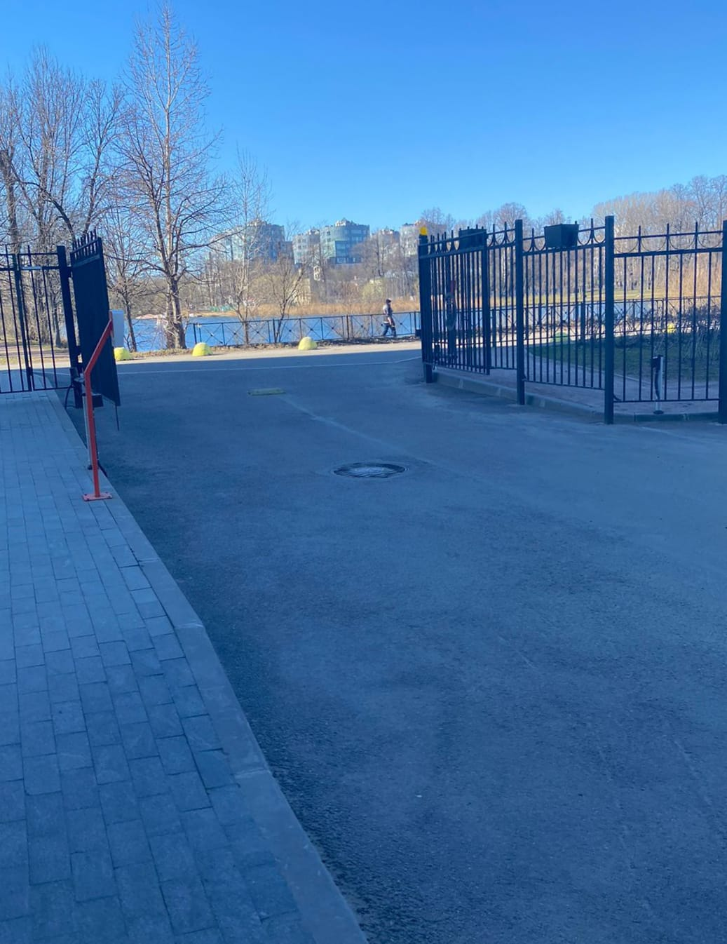
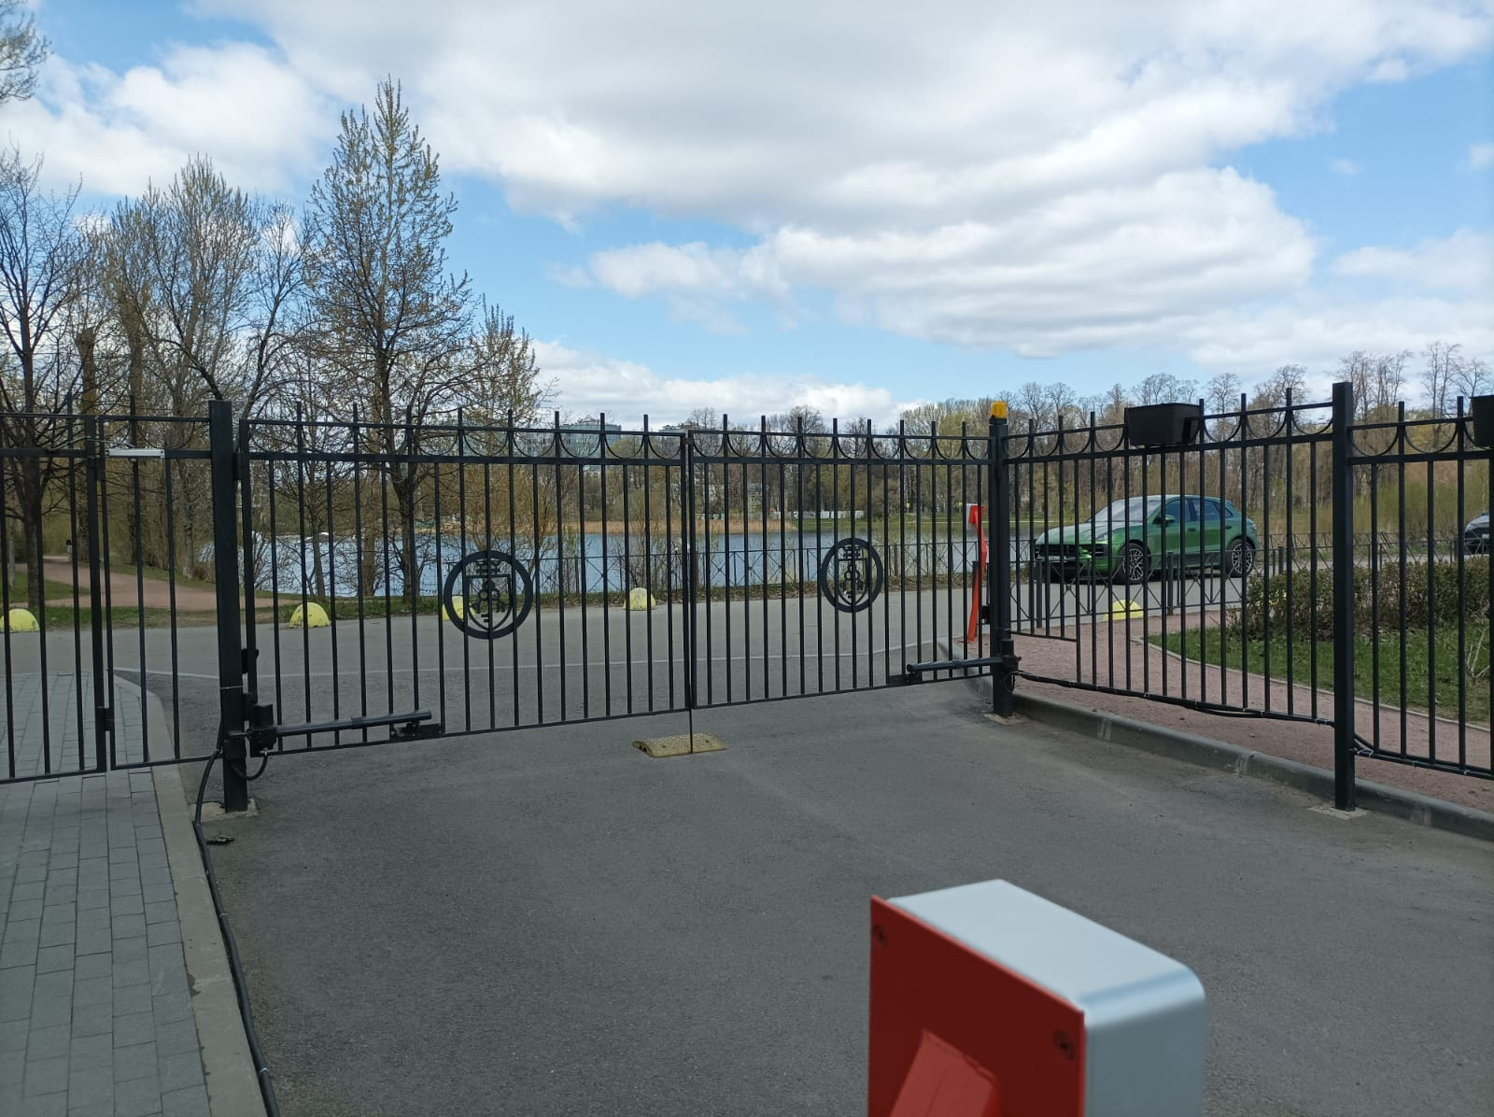
Восстановление работоспособности распашных ворот. Корпус 1.

Slide 10
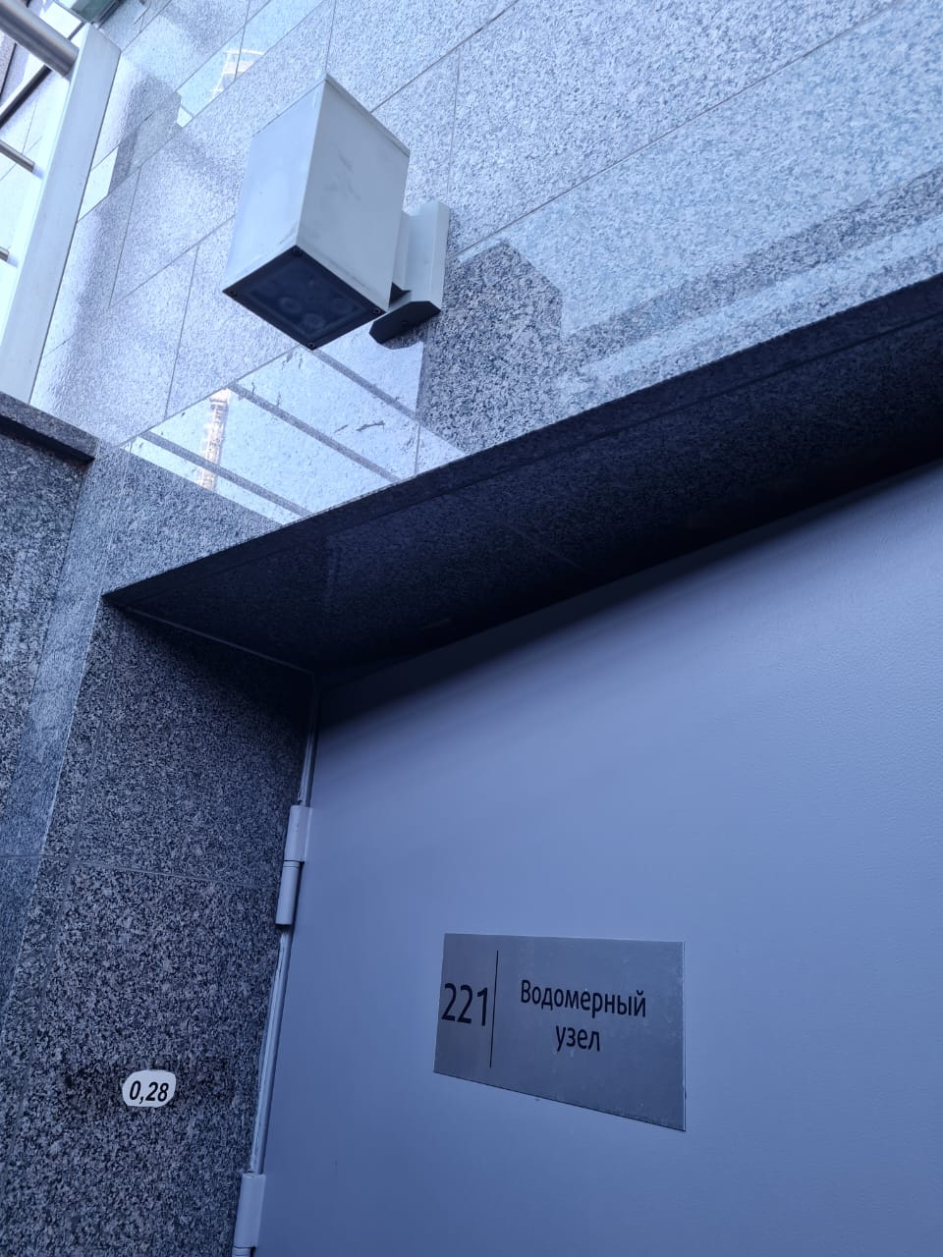
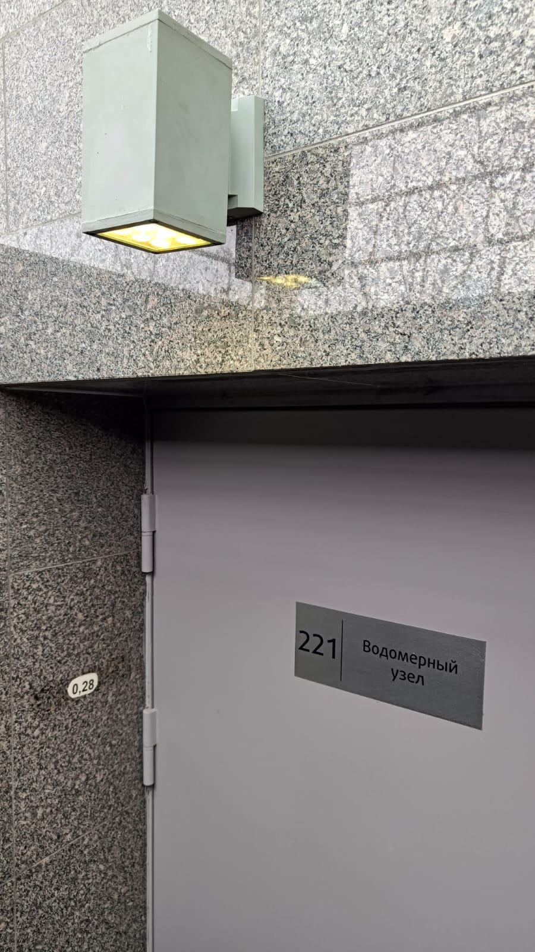
Восстановление освещения на светильнике входа в водомерный узел. Корпус 2, секция Д.

Slide 11
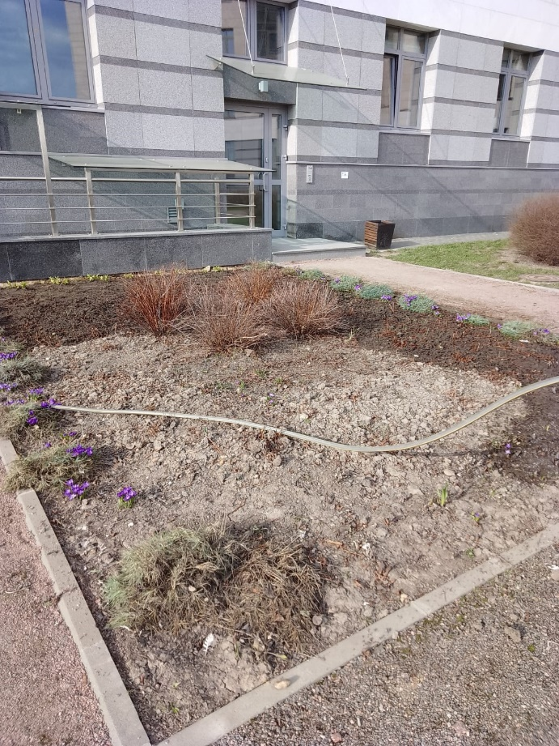
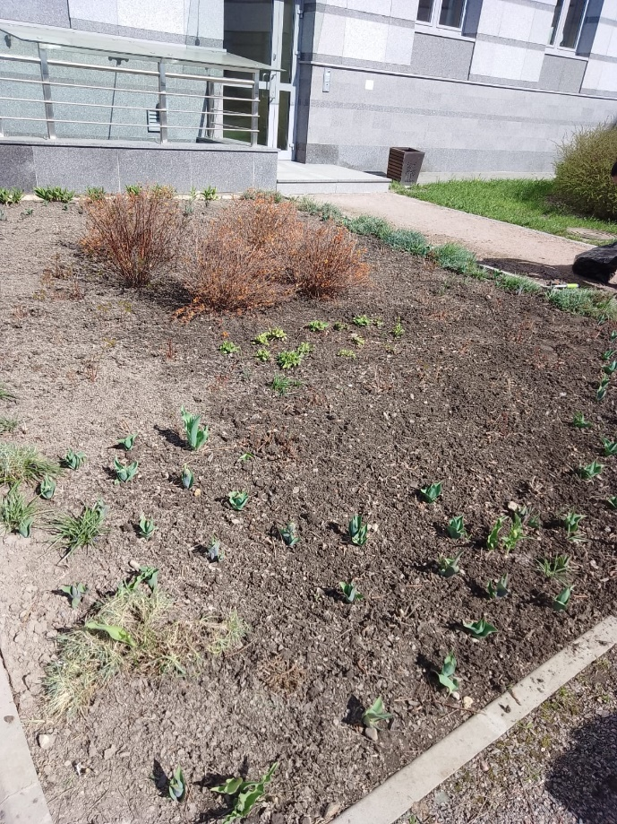
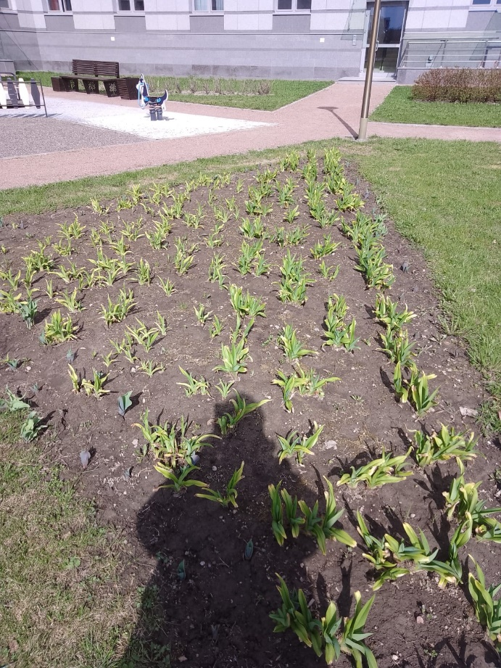
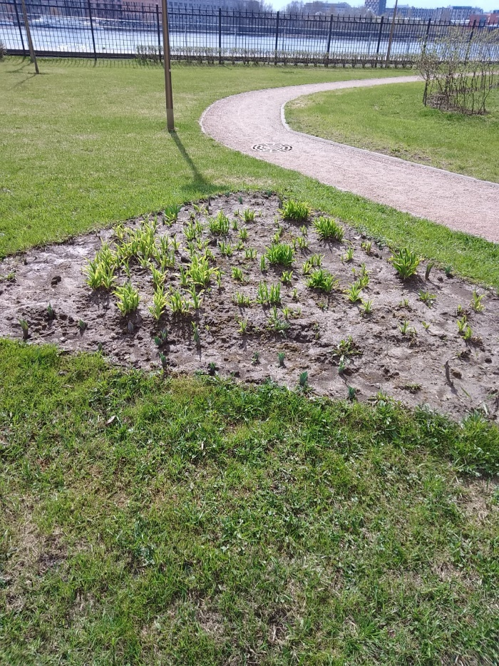
Прополка клумб. Корпус 2.

Slide 12
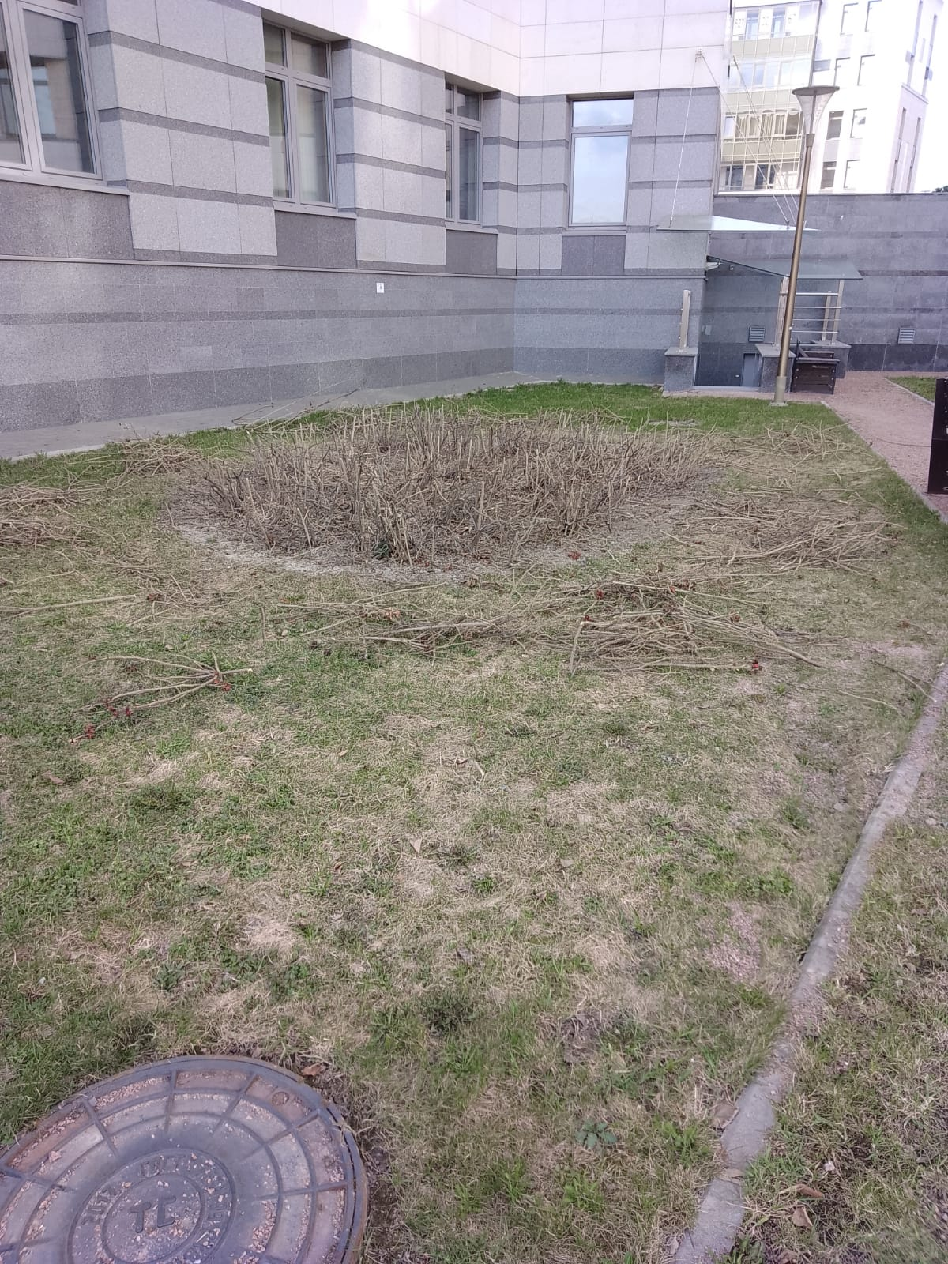
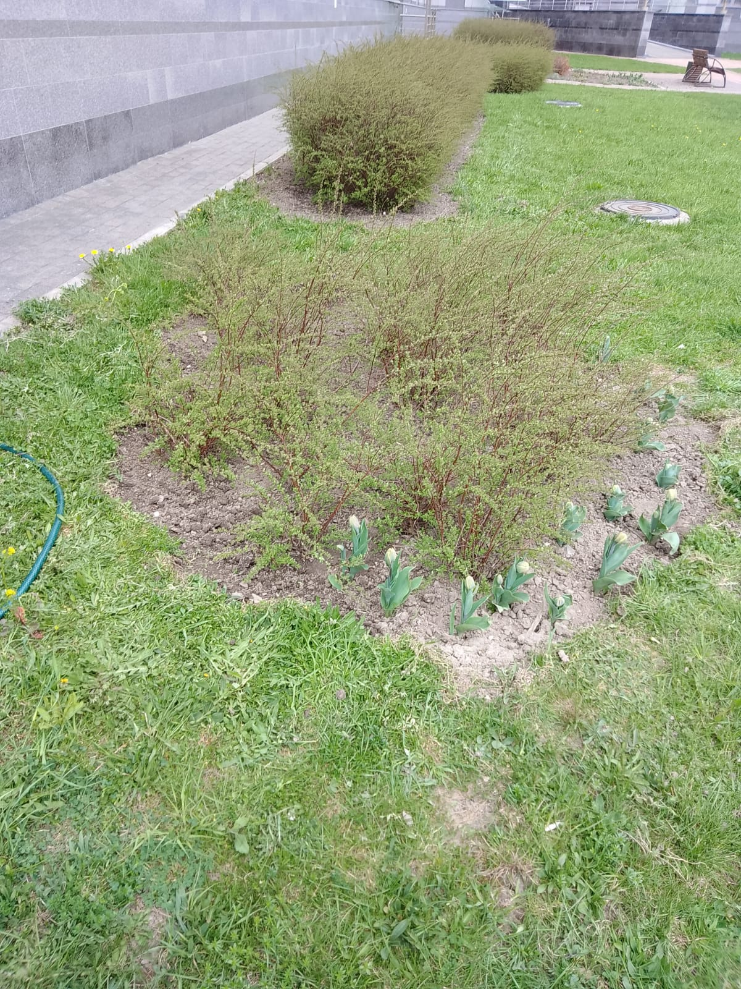
Обрезка спиреи. Корпус 2.

Slide 13
С уважение и заботой о вас,
ТСН «Роял Парк» и ООО «УК» Сервис Экспресс

